Slide 1
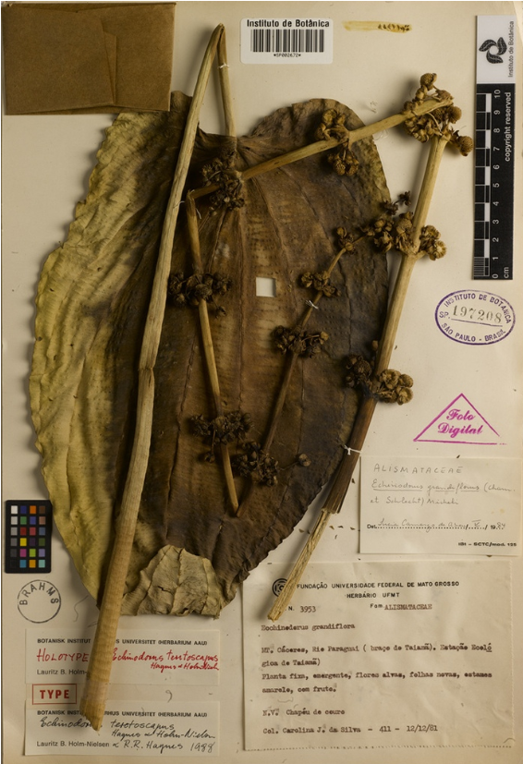
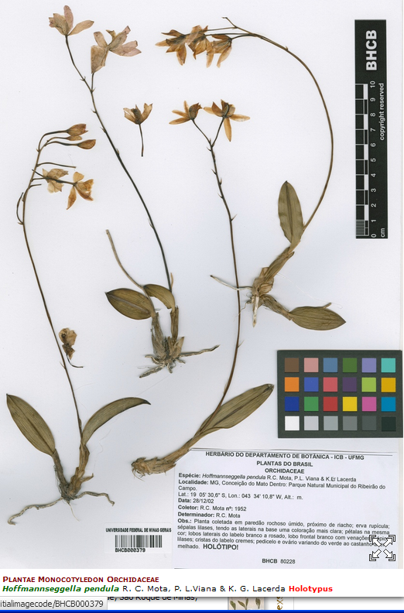

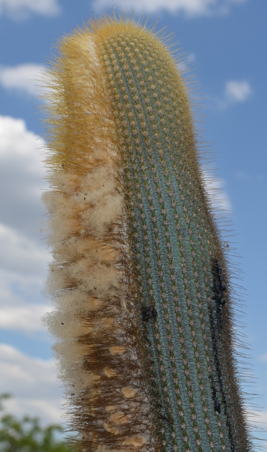
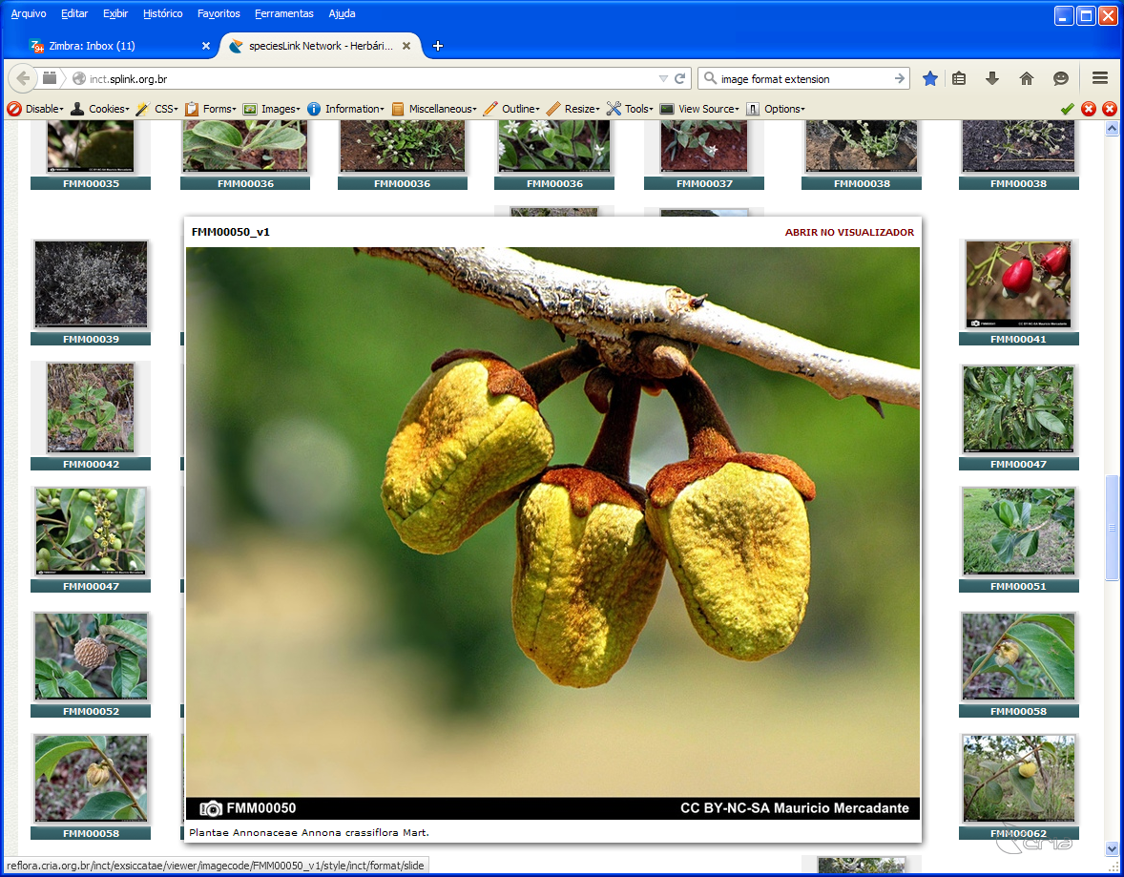
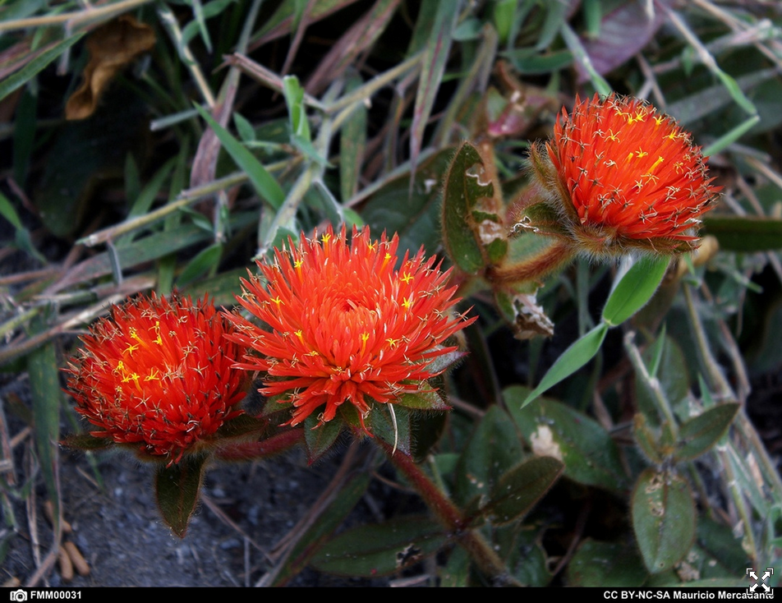
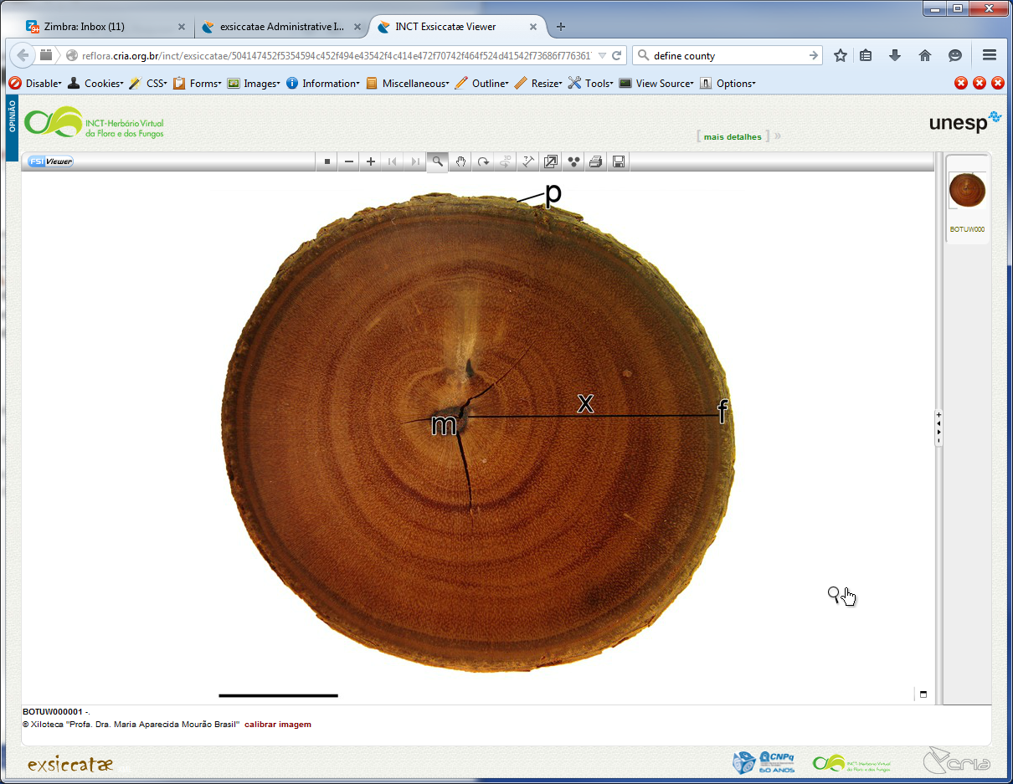
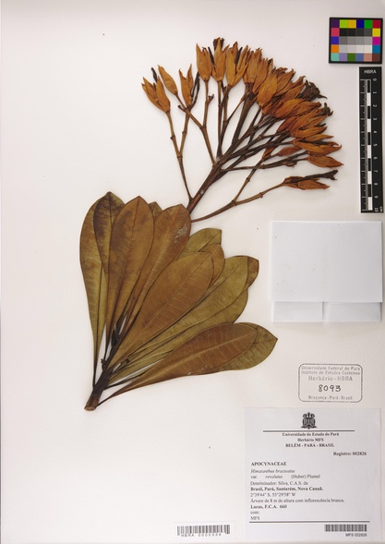
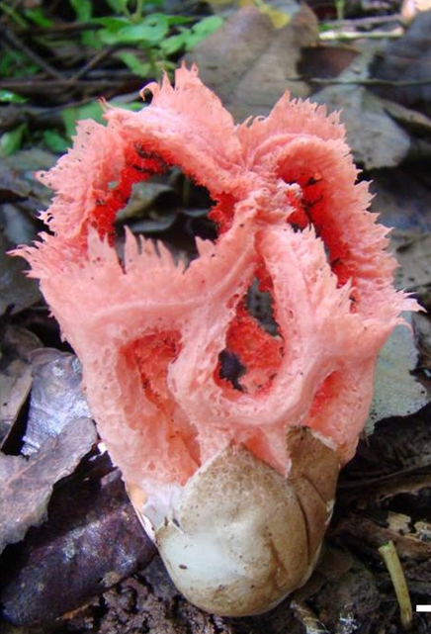
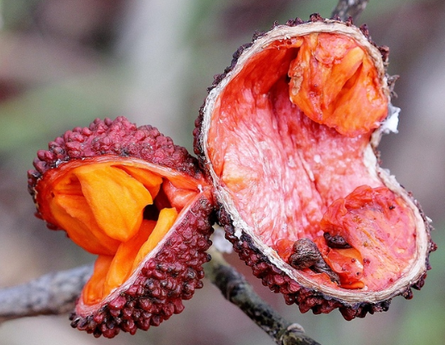
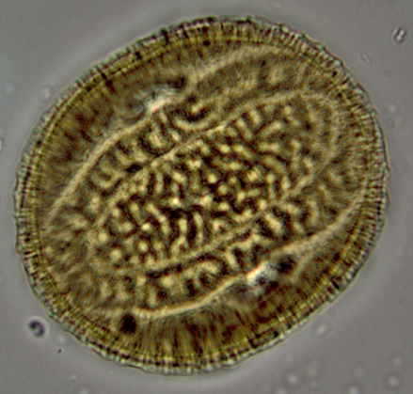
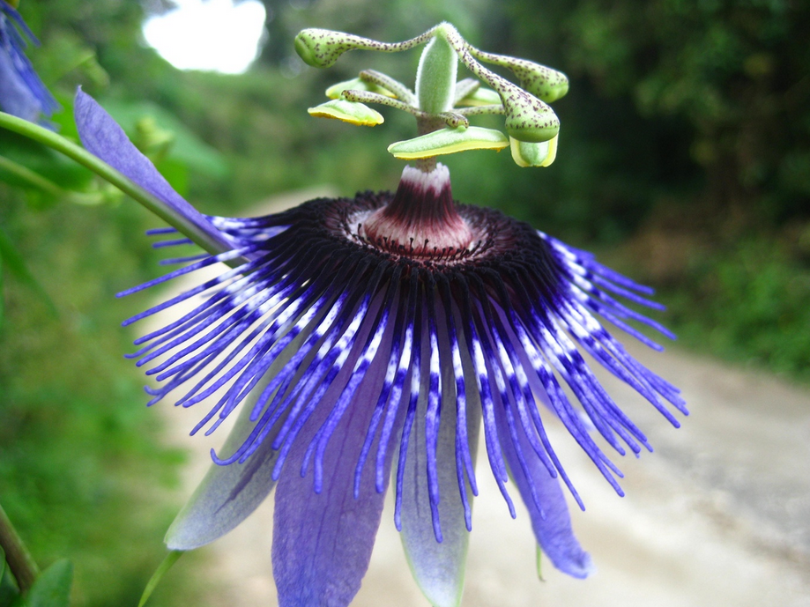
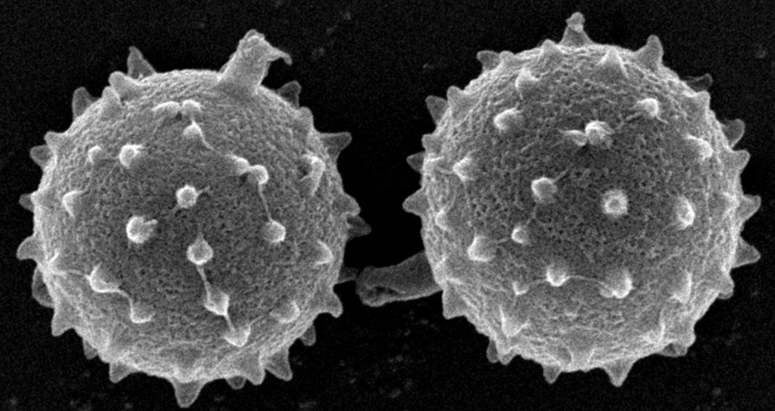

serviço
agregando valor às coleções biológicas
sidnei de souza
lajeado - rs
junho 2019

Slide 2
contexto
padrões
processo
conteúdo
ferramentas e usos
estatísticas

Slide 3
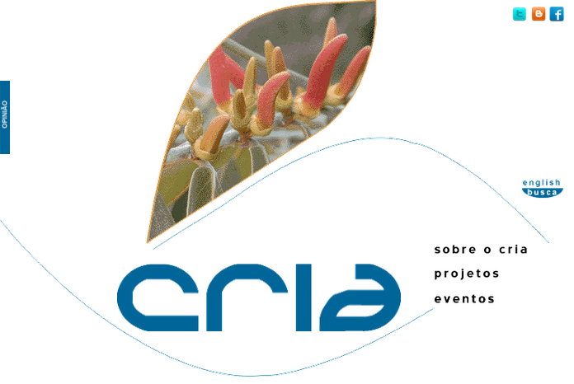
CRIA a instituição
contexto
O Centro de Referência em Informação Ambiental, CRIA, é uma OSCIP (Organização da Sociedade Civil de Interesse Público), criada no ano 2000.
Tem como meta a disseminação de informação científica, na área biológica, de forma livre e aberta a todos os interessados, em especial à comunidade científica e tomadores de decisão.
Seu maior e mais importante projeto é a rede speciesLink, na qual o serviço de imagens, denominado exsiccatae, um projeto dentro do programa REFLORA do Conselho Nacional de Desenvolvimento Científico e Tecnológico, CNPq, está inserido.
www.cria.org.br/about
Notes:
Organização não governamental, sem fins lucrativos

Slide 4
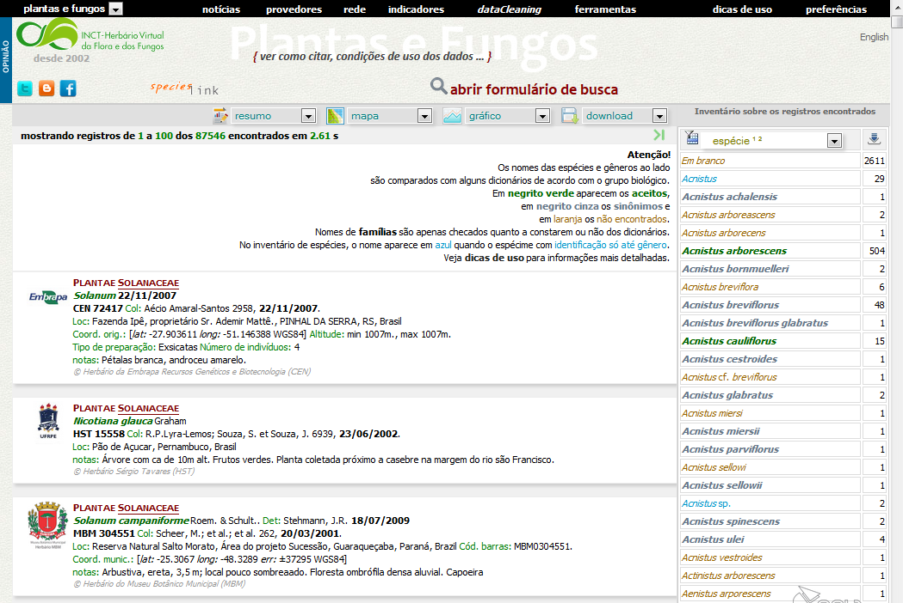

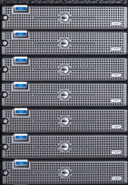
rede speciesLink rede colaborativa de informação que integra dados primários de coleções científicas desde 2002
BAH
R
BOTU
SP
UFG
BHCB
CESJ
E
contexto
BAH
R
BOTU
SP
UFG
BHCB
CESJ
E
BAH
R
BOTU
SP
UFG
BHCB
CESJ
E
>9,5 milhões registros online
>1,8 milhões registros com imagens
>2,3 milhões imagens
speciesLink
~500 conjuntos de dados
160 instituições colaboradoras
splink.cria.org.br
em 10/jun/2019

Slide 5
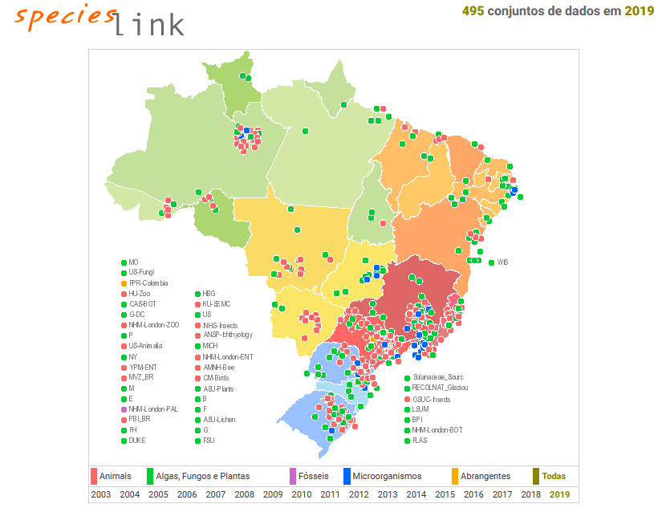
rede speciesLink abrangência nacional
~ 500 datasets sendo 40 do exterior
contexto
splink.org.br/showNetwork

Slide 6
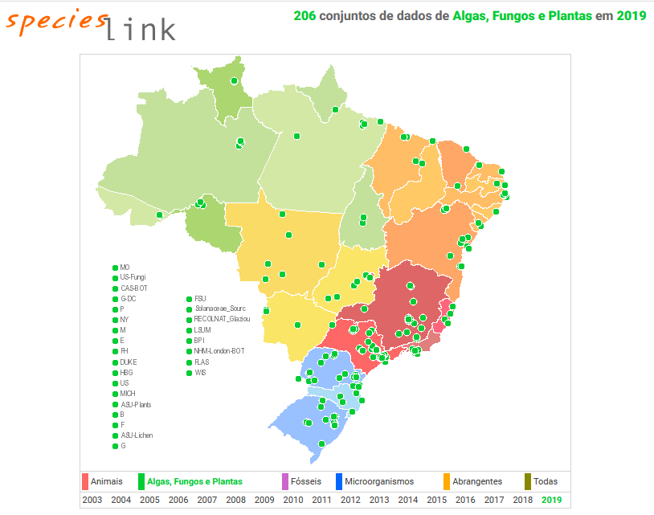

INCT – Herbário Virtual da Flora e dos Fungos algas, fungos e plantas abrangência nacional
206 datasets sendo 26 do exterior
contexto
splink.org.br/showNetwork?Plantas

Slide 7
programa
Reflora – CNPq
INCT - HVFF
Herbário Virtual da Flora e dos Fungos exsiccatae dez 2010
o projeto
Objetivo
  Aumentar a base informacional sobre plantas do Brasil disponível na Internet de forma livre e aberta
  Estabelecer um mecanismo de repatriamento dinâmico de dados textuais
  Estabelecer um servidor de imagens e serviços web associados
  Desenvolver um modelo de sala aberta à visitação pública

Slide 8
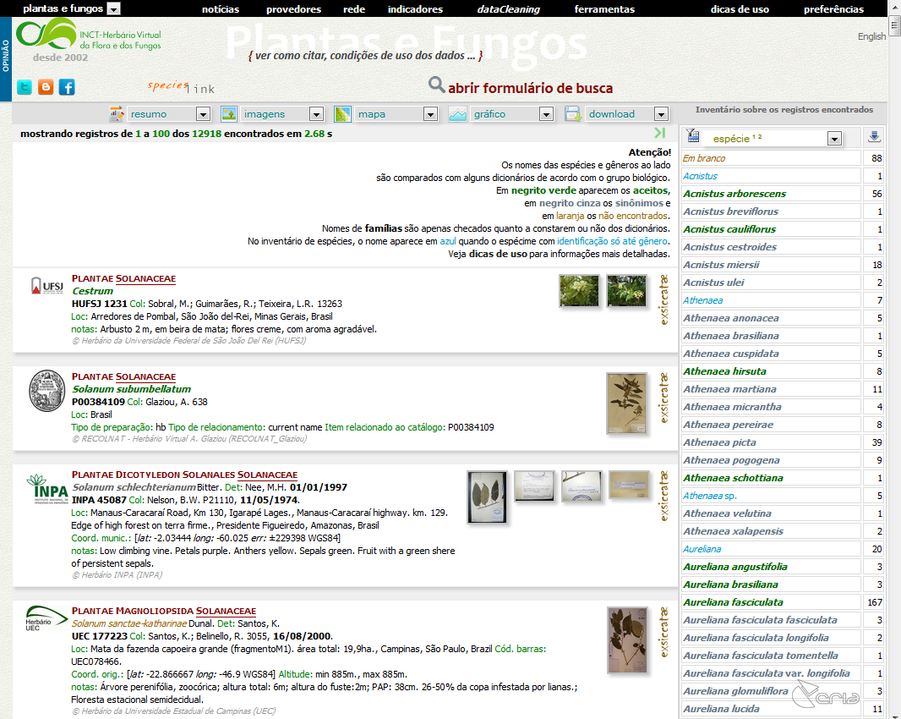
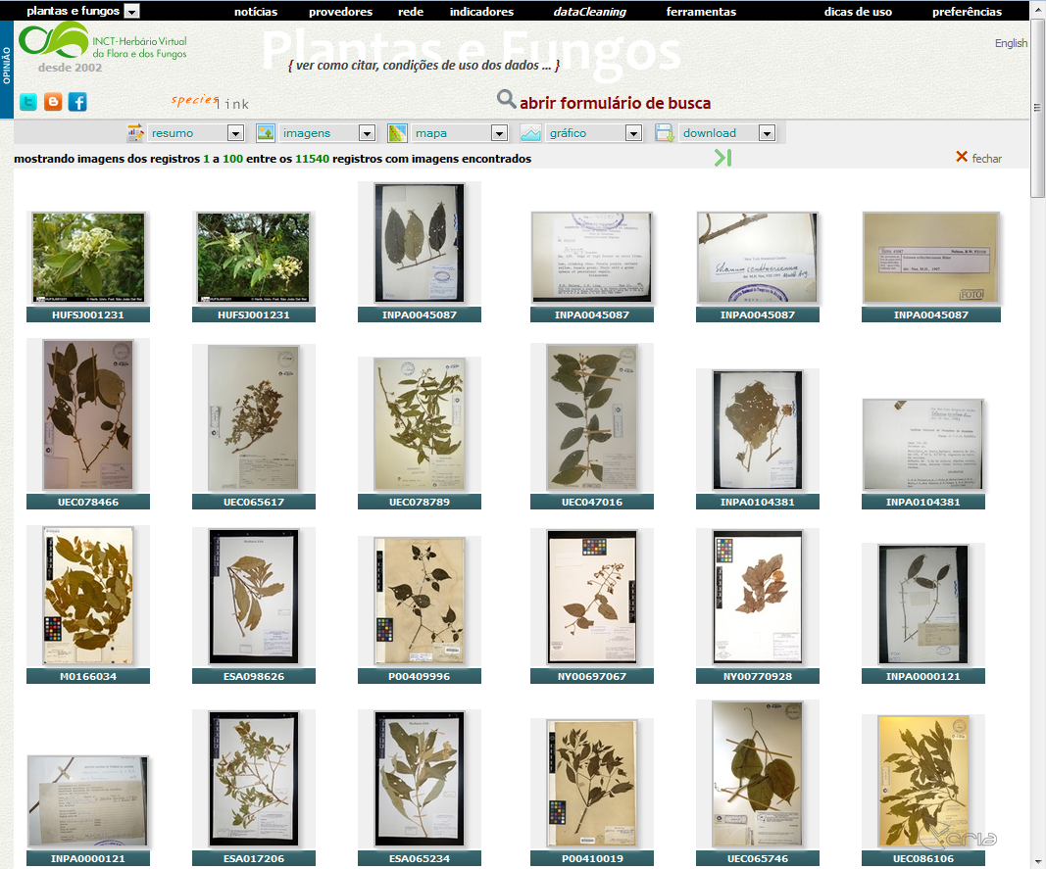
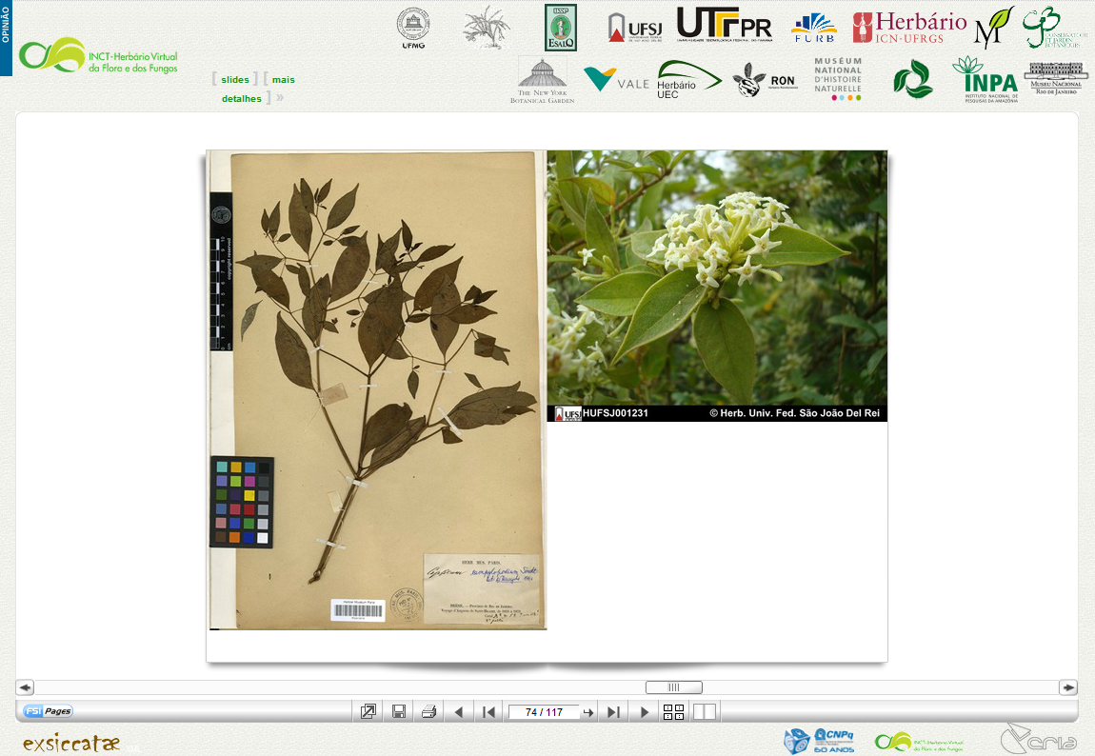
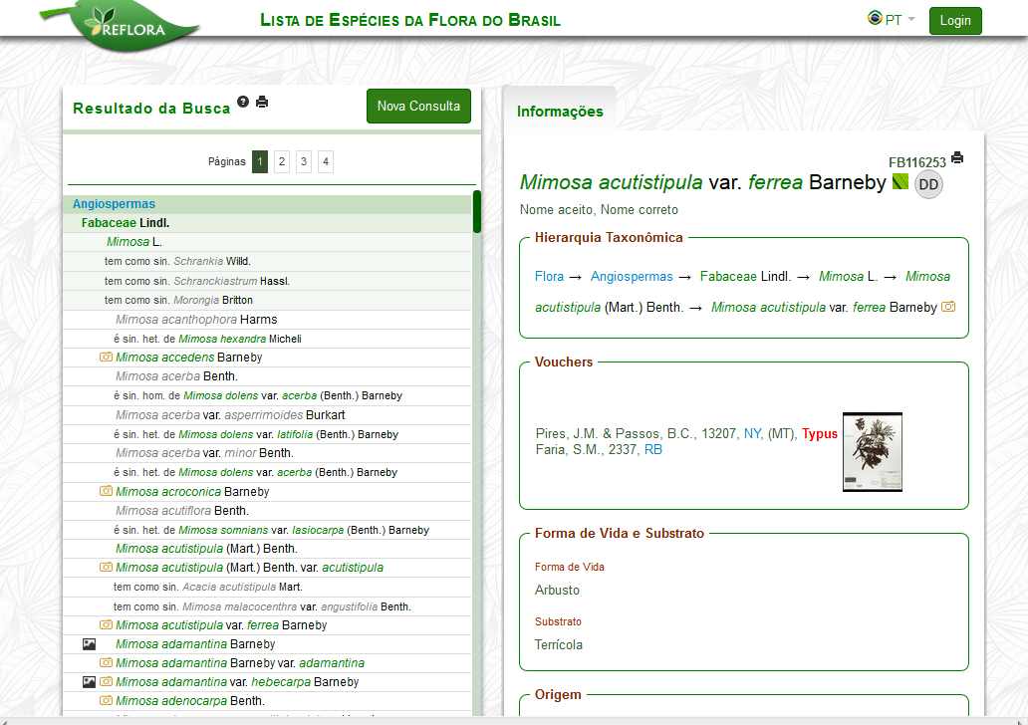
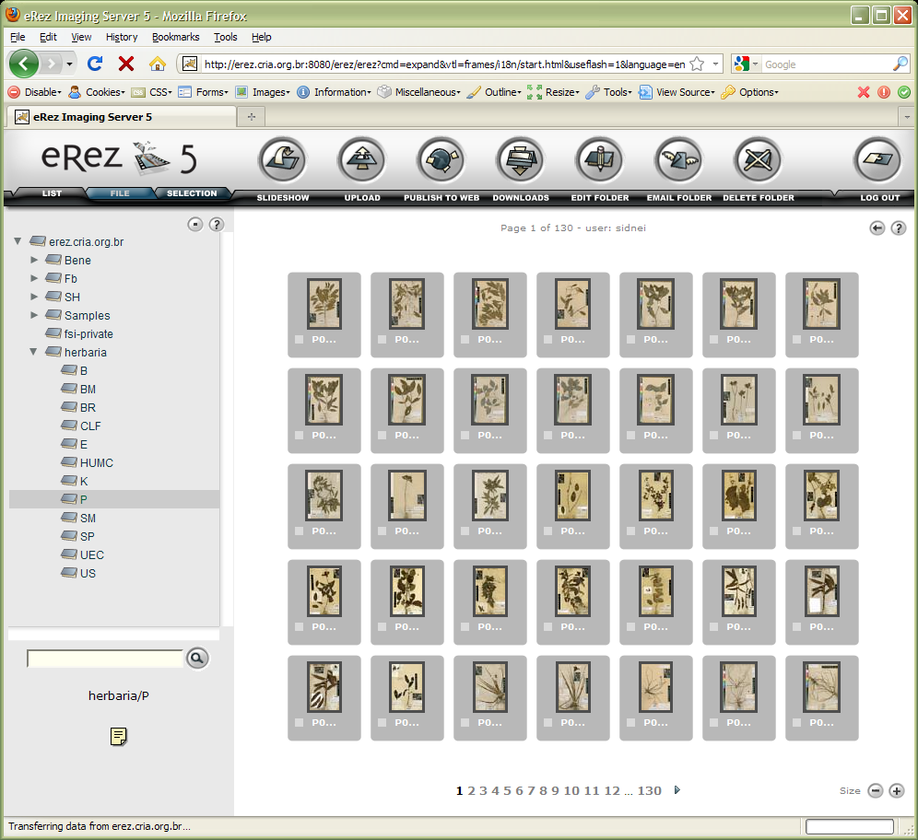
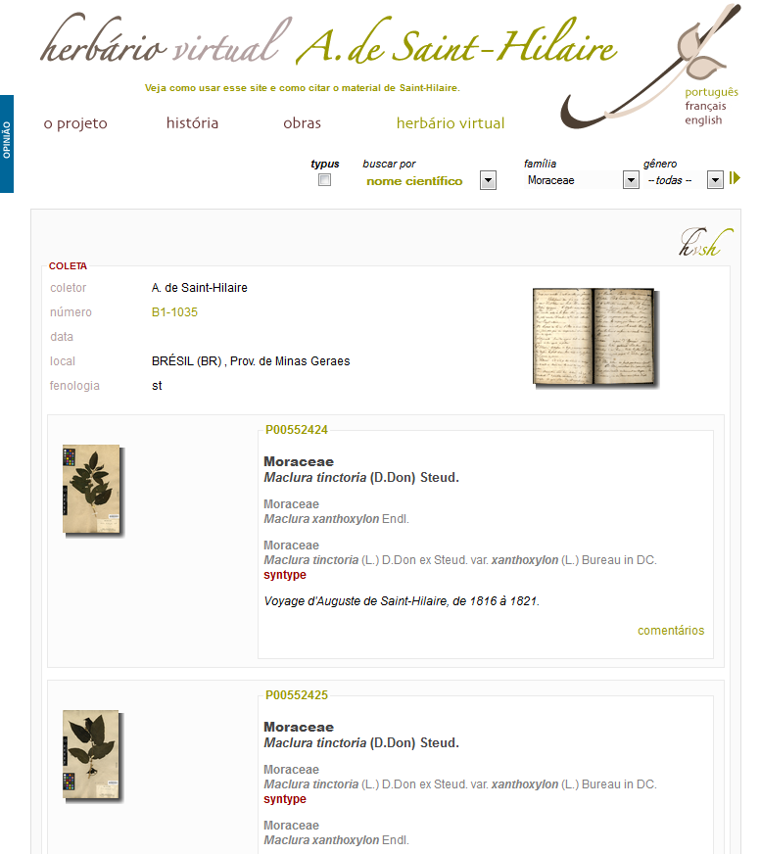
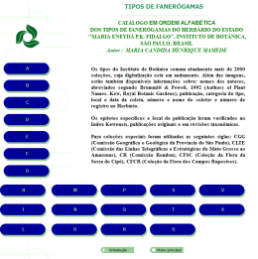
INCT-HVFF serviço exsiccatae
BAH
R
BOTU
SP
UFG
BHCB
CESJ
E
o projeto
speciesLink
banco de dados
servidor de imagens
imagens
metadados
serviços web
splink.org.br
P
NY
E
SP
CESJ
R
UFG
BHCB
Notes:
Servidor no CDC da RNP em Recife
37 TB de espaço em disco
Gerenciamento quase 2 milhões e meio de imagens

Slide 9
INCT-HVFF exsiccatae
90 datasets com imagens associadas aos registros
Animais
3 datasets = 0.4% imagens
Microrganismos
1 dataset = 0,0% imagens
Algas, Fungos e Plantas
86 datasets = 99.6% imagens
participantes
ANSP-Ichthyology
FCM
RPSP
CMRP
ALCB
ASE
B
BHCB
BHCB-SL
BOTU
BOTUw
Catavento
CEN
CESJ
CNMT
Convolvulaceae_BR
CRI
CVRD
DVPR
E
EAC
ECT
EFC
ESA
EVB
FLOR
FMM
FPS
FUEL-Algae
Funed-Pol
FURB
FVD
G
G-DC
HBG
HBRA
HbVirtFlBras
HERBAM
HJ
HST
HSTM
HUCP
HUEFS
HUFSJ
HUFU
HURB
HUTO
HVASF
ICN
INPA
INPA-Carpoteca
INPA-Fungos
IPA
JOI
JPB
LUSC
MAC
MBM
MBML-Herbario
MFS
MFS-Frutos
MNHN_P_PC_BR (P)
NYBG_BR (NY)
PACA-AGP
PACA-Bryophytes
PACA-Fungi
PEUFR
R
RBR
R-Criptogamos
RECOLNAT_Glaziou
RON
R-Tipos
SLUI
Solanaceae_Source_BR
SP
SPF
SP-Fungi
UB
UEC
UFG
UFMT
UFP
UFRN-Fungos
UPCB
URM
US
VIC
VIES
VIES Fungi
splink.org.br » provedores
Notes:
FCM Fototeca Cristiano Menezes – abelhas
FMM Fototeca Mauricio Mercadante - ênfase nas plantas do cerrado
FPS Fototeca Paulo Schwirkowski - São Bento do Sul – SC - ênfase Mata Atlântica de SC e PR
FVD Fototeca Vinícius Dittrich

Slide 10
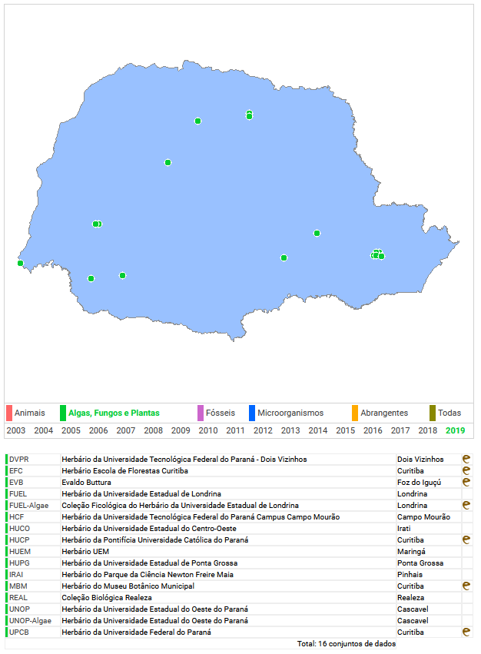
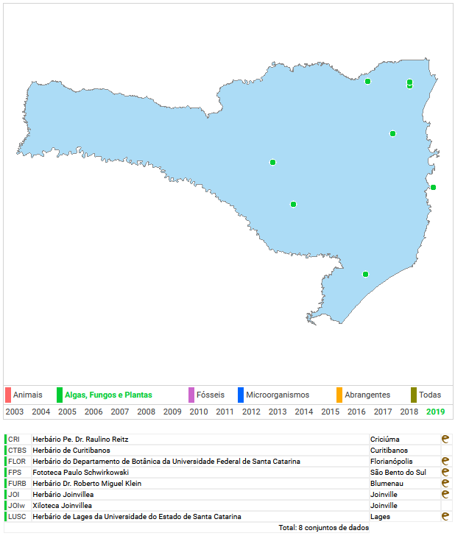
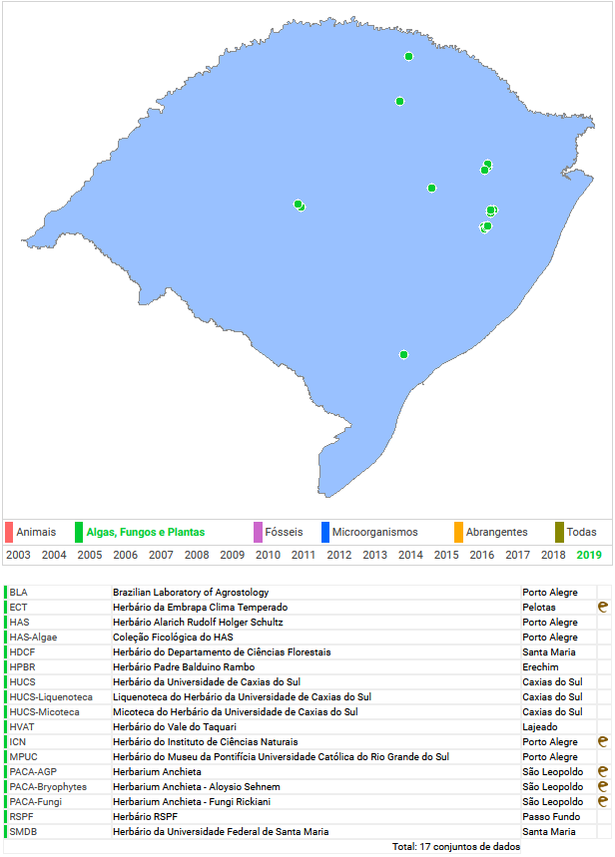
PR 16 coleções, 7 com imagens
SC 8 coleções, 6 com imagens
RS 17 coleções 5 com imagens
splink.org.br/showNetwork

Slide 11
contexto
padrões
processo
conteúdo
ferramentas e usos
estatísticas

Slide 12
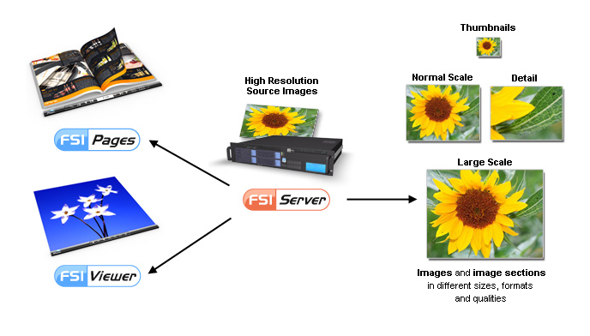
software e hardware
FSI-Server + Viewer
Servidor dedicado
40TB disco single source imaging
definições
fsi-server.com
Notes:
Responsabilidade da coleção preservar as imagens

Slide 13
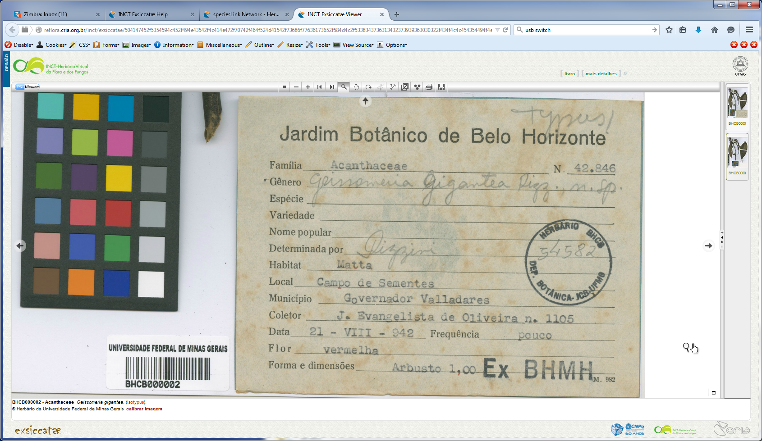
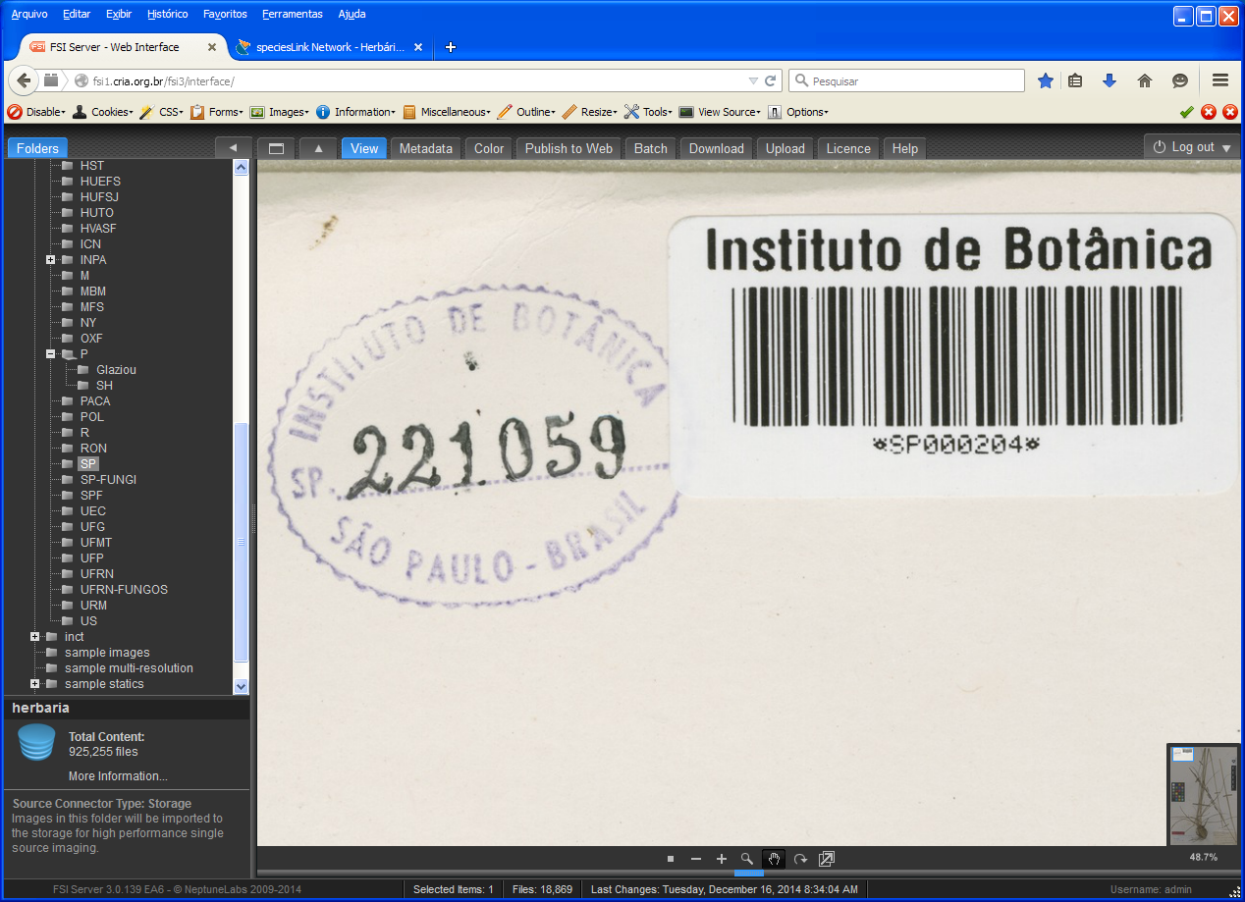
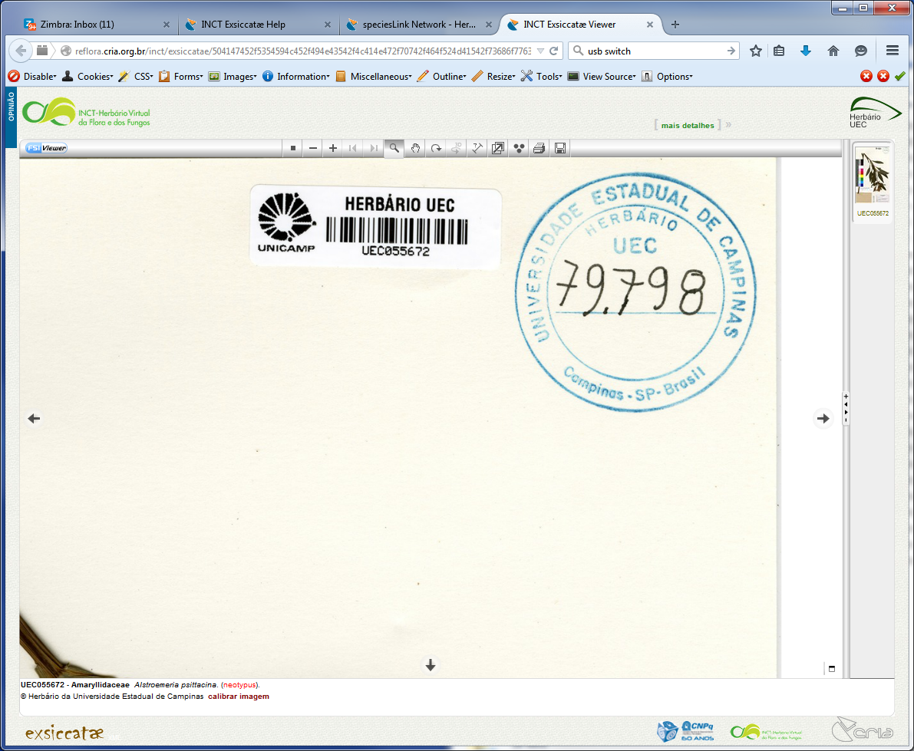
número de tombo catalognumber identifica um único espécime de uma coleta específica em uma coleção específica pode representar várias cartolinas pode representar duplicatas uma mesma cartolina pode conter vários números de tombo
definições
HVAT 179 HVAT 179 UEC 181144 INPA 17659a
R 6806a HPAN 3180.1 HPUCMG BRI349 ISE 11187bx
splink.cria.org.br/documentos/Normas_Exsiccatae.pdf
Notes:
Necessário estabelecer padrões que atendessem a todos os grupos taxonômicos na rede
Usando as experiências de coleções do país e do exterior que participado do projeto da Mellon Foundation / JSTOR (????) de digitalização dos tipos

Slide 14


código de barras barcode identifica um único material (objetos) de uma coleta específica em uma única cartolina
(placa de patrimônio) tamanho fixo dentro de cada coleção
definições
SP000204 FURB14288 ICN00022824 NY01098520
UEC085554 PACA113196 ECT0005964 P00759155
splink.cria.org.br/documentos/Normas_Exsiccatae.pdf
Notes:
Iniciado pelo código da coleção seguido de um número fixo de dígitos
Não tem relação com o número de tombo

Slide 15
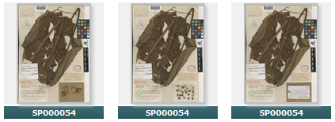
código da imagem imagecode identifica cada imagem individualmente código de barras + sufixo se necessário
_e1, _w2, _v01, _p1, _01, _002,...
definições
SP000054_01
SP000054_02
SP000054_03
SP000204 SP000204_02 ESA112464_v
UEC085554_1 UEC085554_v02 POL002764_p02
BOTUW002007_w1 HUEFS0242071_e1
_e etiqueta
_p pólen
_v material vivo
_w madeira
splink.cria.org.br/documentos/Normas_Exsiccatae.pdf

Slide 16
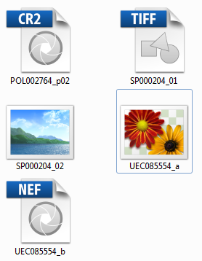
nome da imagem imagename identifica cada imagem no disco código de barras
+ sufixo (_p1, _v01, _01, _002,...)
+ extensão (.jpg, .nef, .tif, ...)
definições
SP000204_01.tif ESA112464_v.jpg UEC085554_1.png
UEC085554_02.nef POL002764_p02.cr2 ICN00022824.dng
SP000054_01.jpg
SP000054_02.jpg
SP000054_03.jpg
splink.cria.org.br/documentos/Normas_Exsiccatae.pdf
Notes:
Formatos aceitos e formatos proprietários
NEF Nikon
CR2 Canon
DNG Adobe para unificar formatos raw

Slide 17
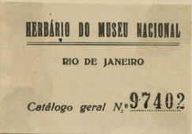
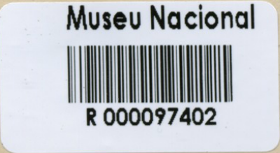
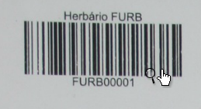
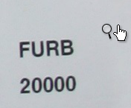
barcode x catalognumber idealmente são entidades distintas e independentes
mundo ideal
splink.cria.org.br/documentos/Normas_Exsiccatae.pdf

Slide 18
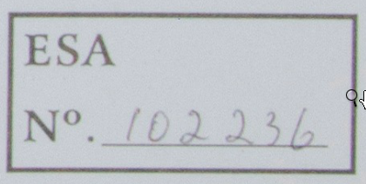
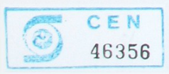

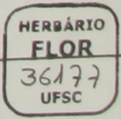

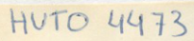
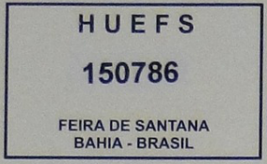

barcode x catalognumber no mundo real algumas adaptações foram necessárias catalognumber
-> barcode
o mundo real
ESA102236
BC fake = tombo
Não tem BC real
CEN0046356
tombo gera BC
FLOR036177
tombo gera BC
HUTO004473
BC fake = tombo
Não tem BC real
HUEFS0150786
BC fake <= tombo
BC real não usado

Slide 19
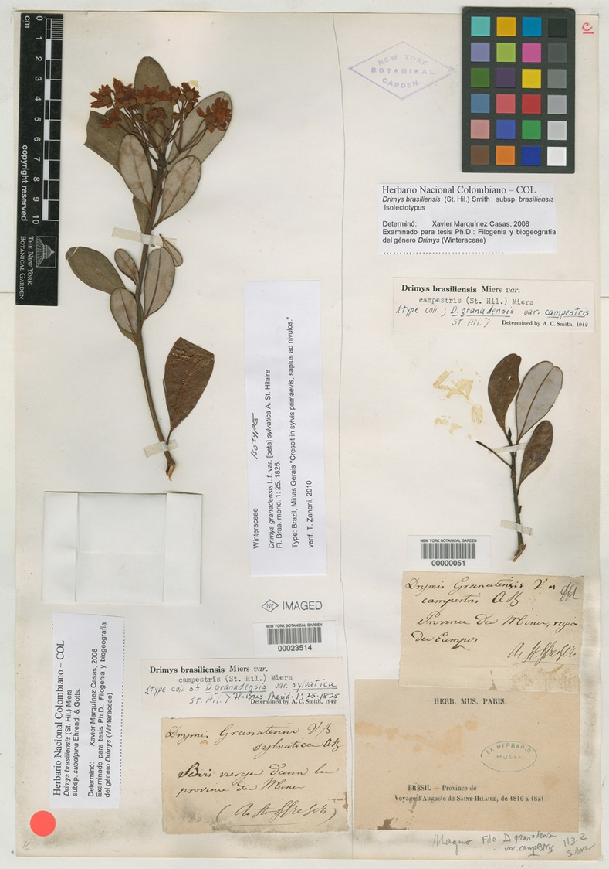
2 códigos de barra mesma cartolina
NY00000051
NY00023514
2 espécimes
2 imagens
o mundo real
NY00000051 - Drimys granadensis var. campestris A. St.-Hil.
NY00000051.tif
NY00023514 – Drimys granadensis var. sylvatica A. St.-Hil.
NY00023514.tif
Notes:
vários espécimes na mesma cartolina
uma imagem para cada código de barras

Slide 20
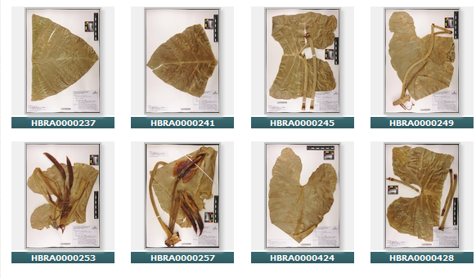
mesmo exemplar mesmo número de tombo HBRA 774 vários códigos de barra
HBRA0000237 HBRA0000241
HBRA0000245
HBRA0000249
...
o mundo real
HBRA 774 - Philodendron acutatum Schott.
Notes:
várias cartolinas para o mesmo espécime

Slide 21
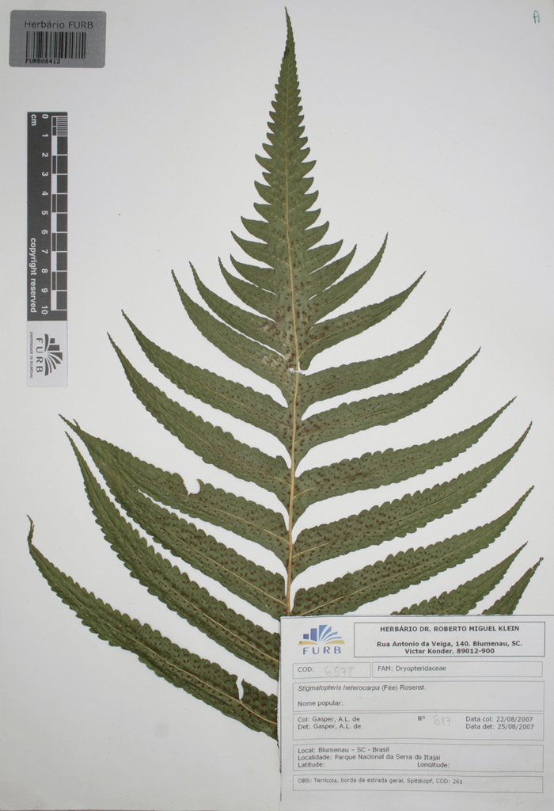
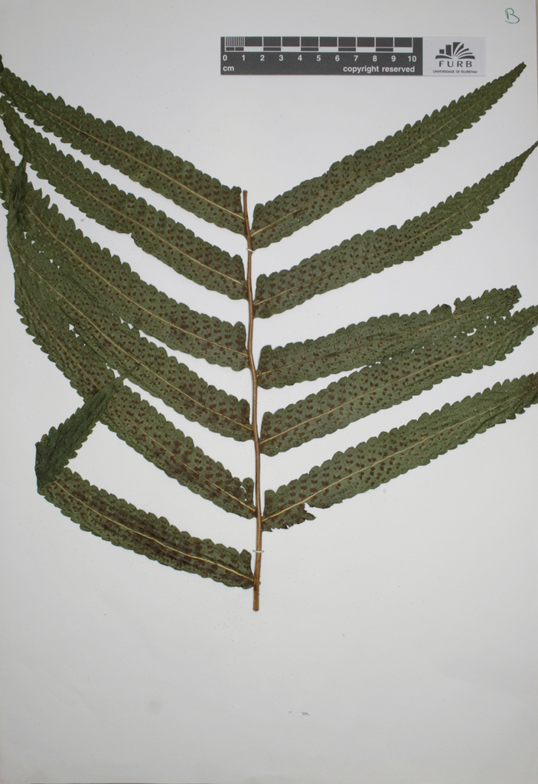
mesmo exemplar mesmo número de tombo FURB 6578 várias cartolinas apenas a cartolina principal tem código de barras FURB08412
o mundo real
FURB08412_1.jpg
FURB08412_2.jpg
Notes:
nesse caso, usamos sufixos para diferenciar as imagens

Slide 22
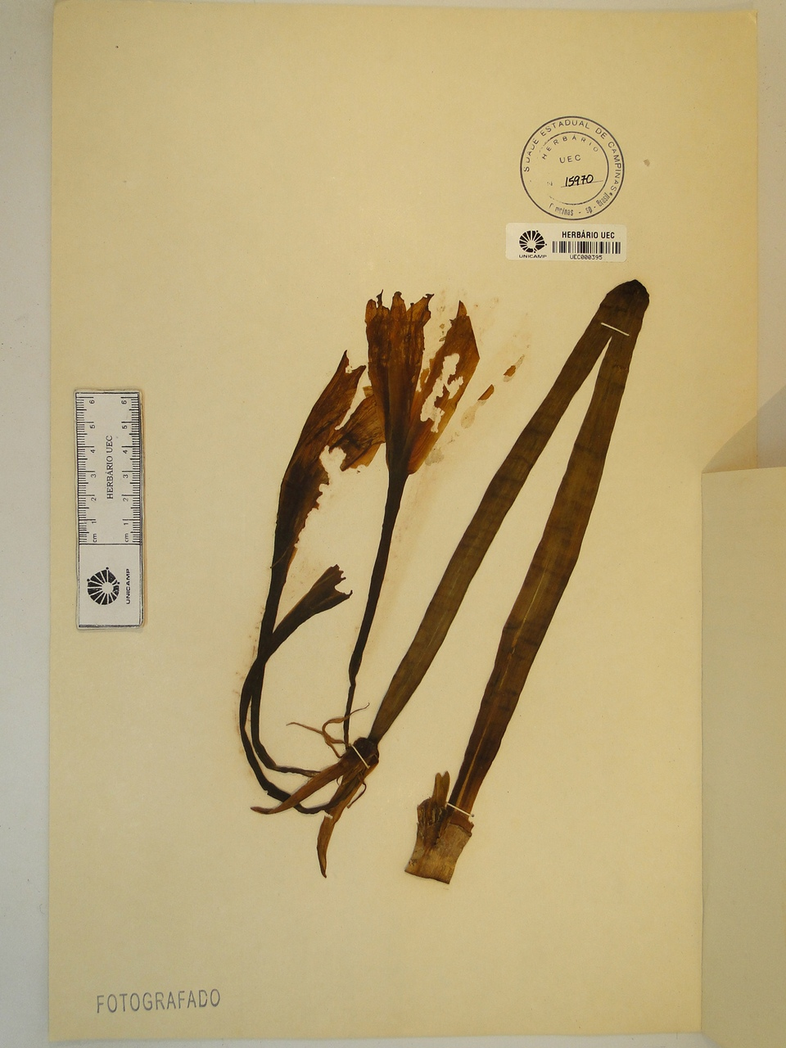
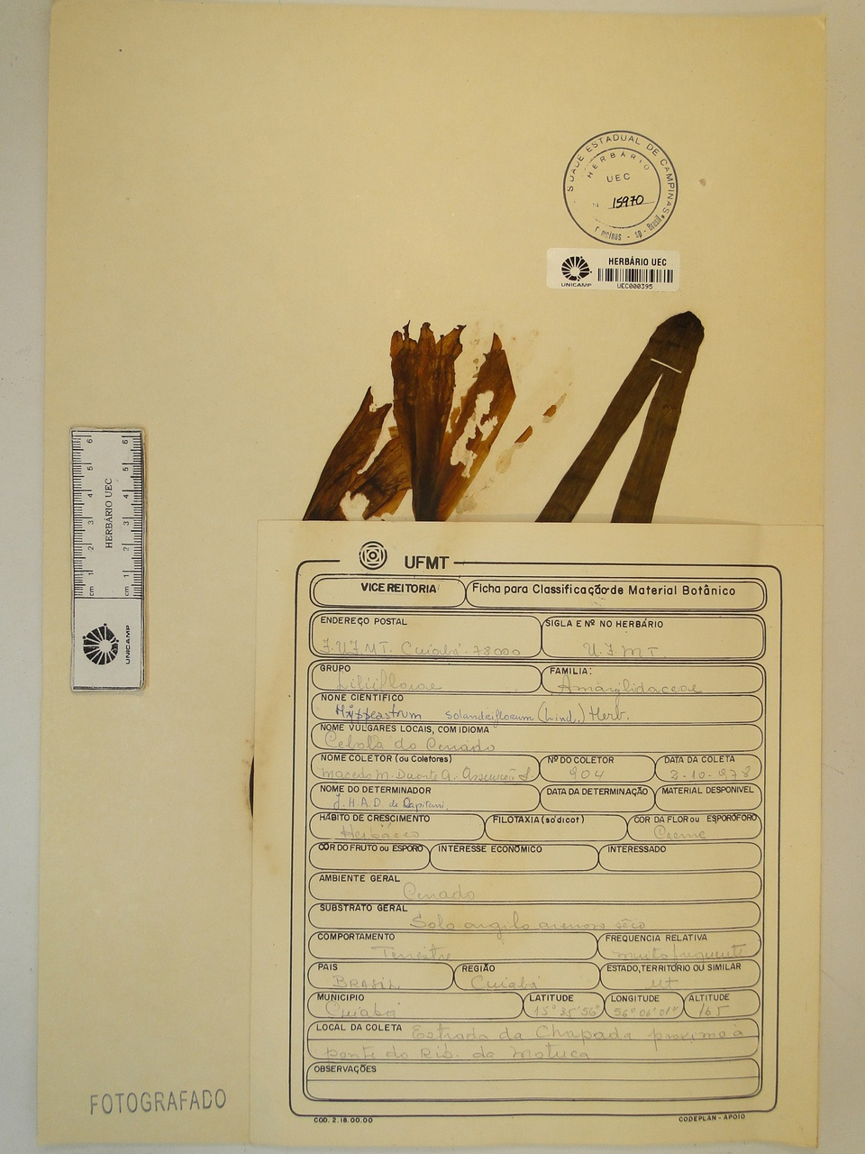
o mundo real
várias fotos
da mesma cartolina
2 fotos
UEC000395.jpg
UEC000395_1.jpg

Slide 23
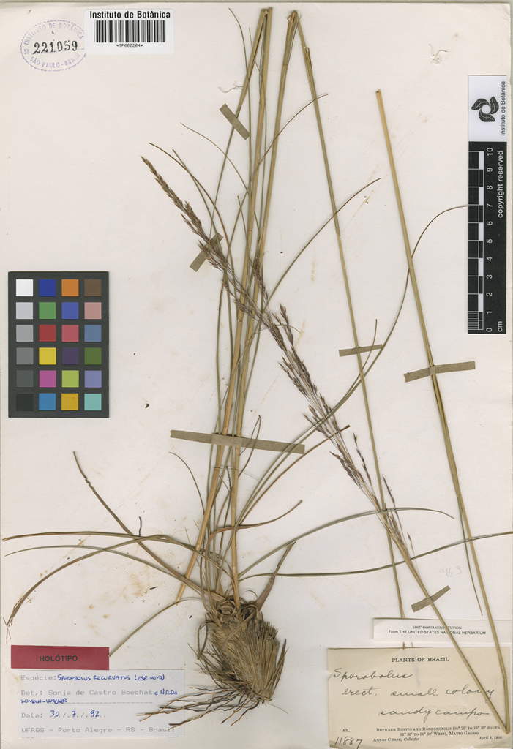
resolução
SP000204 qual a melhor resolução?
dúvidas frequentes

Slide 24
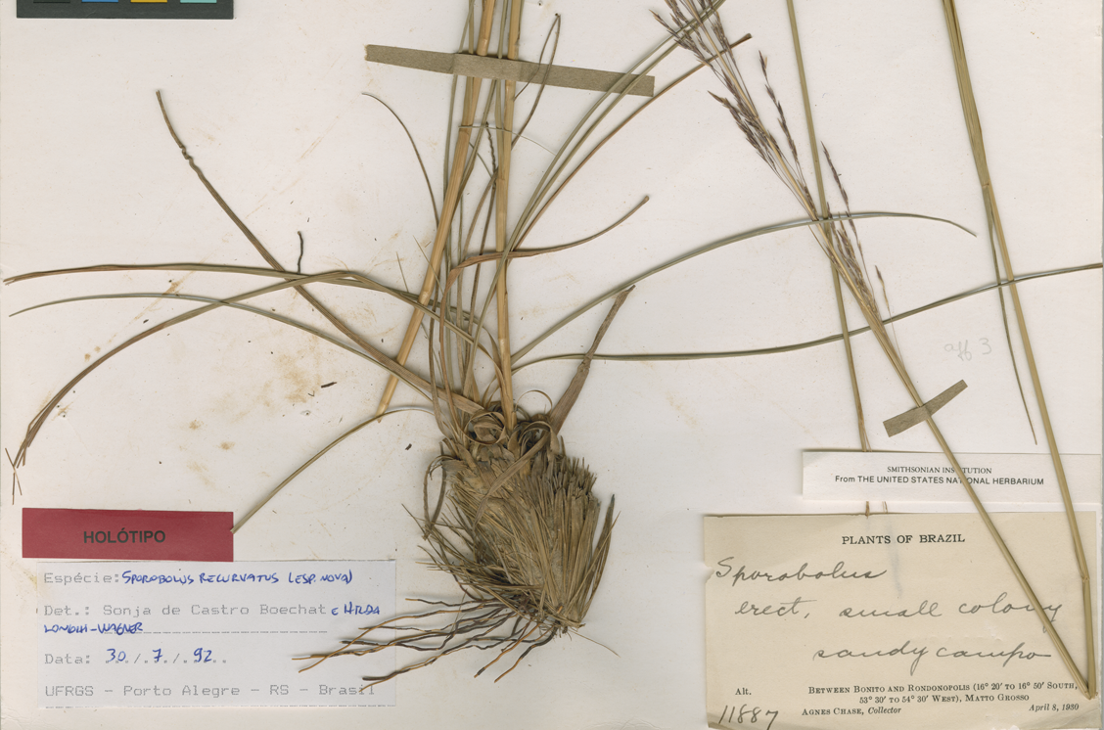
resolução
SP000204
100 pixels per inch
JPG 1.4MB
dúvidas frequentes

Slide 25

resolução
SP000204
300 pixels per inch
JPG 11MB
dúvidas frequentes

Slide 26

resolução
SP000204
600 pixels per inch
JPG 42MB
TIF 270MB
dúvidas frequentes
qual a melhor resolução?
a maior que se puder capturar e
seja viável para armazenar

Slide 27

formato
TIFF, JPEG, PNG,
NEF, CR2, CRW,
RAW, DNG qual o melhor formato? preferencialmente os formatos raw (originais das câmeras) por não terem perdas de dados
dúvidas frequentes

Slide 28
contexto
padrões
processo
conteúdo
ferramentas e usos
estatísticas

Slide 29











etapas para disponibilização de imagens na rede speciesLink através do serviço exsiccatae
envio das imagens via ownCloud pela coleção
atualização banco de dados speciesLink
atualização banco exsiccatae
verificação visual
repetições
envio para servidor FSI
rotação, ajuste do nome, etc.
separação das imagens boas
verificação visual
conversão de formato se necessário
cópia para folder de trabalho
coleção prepara imagens seguindo padrões
processo
Notes:
IMPORTANTE mostrar o processo

Slide 30

envio das imagens através do ownCloud acesso via web usuário e senha fornecidos pelo CRIA
ownCloud
own.cria.org.br
Notes:
outras possibilidades: ftp, disco rígido
ownCloud preferencial facilidade de uso

Slide 31


Envio das imagens através do ownCloud escolha dos arquivos a serem enviados
ownCloud
own.cria.org.br

Slide 32

Envio das imagens através do ownCloud
Feito!
ownCloud
own.cria.org.br

Slide 33

etapas para disponibilização de imagens na rede speciesLink através do serviço exsiccatae
envio das imagens via ownCloud pela coleção
cópia para folder de trabalho
conversão de formato se necessário
verificação visual
separação das imagens boas
rotação, ajuste do nome, etc.
envio para servidor FSI
atualização banco exsiccatae
atualização banco de dados speciesLink
verificação visual
repetições
coleção prepara imagens seguindo padrões
processo
Notes:
IMPORTANTE mostrar o processo

Slide 34
contexto
padrões
processo
conteúdo
ferramentas e usos
estatísticas

Slide 35


exsicatas
G001777547
Zeyheria montana
SPF00078893
Agonandra macedoi
tipo de conteúdo
G - Herbário de Genebra
SPF – Herbário da Universidade de São Paulo

Slide 36

grãos de pólen
Funed-Pol 2771
Hignophylla costata
tipo de conteúdo
Coleção de lâminas de grãos de pólen
Fundação Ezequiel Dias
Notes:
Belo Horizonte

Slide 37

xilotecas
BOTUw
tipo de conteúdo
BOTUw - Xiloteca Profa. Dra. Maria Aparecida Mourão Brasil, Unesp, Botucatu
Notes:
Unesp - Botucatu

Slide 38
plantas vivas
FMM00050
Annona crassiflora coleção de observação
tipo de conteúdo
FMM - Fototeca Mauricio Mercadante

Slide 39

plantas vivas
FMM00050
Annona crassiflora observação
tipo de conteúdo
FMM - Fototeca Mauricio Mercadante

Slide 40






outros grupos animais abelhas ninhos de abelhas peixes microrganismos
tipo de conteúdo

Slide 41


fungos
SP00211335
Marasmius jaruensis
URM085980
Hymenochaete luteobadia novas necessidades:
- indivíduo vivo
- medição
- legendas
tipo de conteúdo

Slide 42

fungos
INPA0218897
Tetrapyrgos nigripes
Basidioma em campo, inserido em galho.
Foto: Ricardo Braga-Neto
novos tipo de conteúdo
INPA – Herbário do INPA – Coleção de Fungos
Notes:
imagens de fungos em campo com legendas e calibradas para medidas

Slide 43

fungos
URM0010977
Amazonia corozalensis
Digitalização de ilustração presente em publicação.
Foto: Oliveira, J.B.
novos tipo de conteúdo: ilustração
URM – Herbário Pe. Camille Torrand, UFPE

Slide 44

fungos
UFRN-FUNGOS001765
Morganella nuda
Esporos em microscopia eletrônica de varredura (MEV).
Foto: Dônis Silva Alfredo
novos tipo de conteúdo: microscopia
UFRN–Fungos – Herbário da UFRN – Coleção de Fungos

Slide 45


Diversidade de imagens associadas a um registro enriquece a informação
novos tipo de conteúdo: agrega valor ao registro

Slide 46

novos tipo de conteúdo: agrega valor ao registro
Diversidade
de imagens associadas a um registro
enriquece a informação

Slide 47

novos tipo de conteúdo: agrega valor ao registro
Diversidade
de imagens associadas a um registro
enriquece a informação
imagens de diferentes herbários associadas ao mesmo registro
FURB
UEC

Slide 48
contexto
padrões
processo
conteúdo
ferramentas e usos
estatísticas

Slide 49


interface administrativa auxilia a coleção a gerenciar seu acervo olhando para o acervo de imagens
ferramentas
reflora.cria.org.br/admin
Notes:
gráfico com a evolução das imagens armazenadas pela coleção

Slide 50

interface administrativa auxilia a coleção a gerenciar seu acervo informações específicas para cada coleção
ferramentas
reflora.cria.org.br/admin

Slide 51

interface administrativa auxilia a coleção a gerenciar seu acervo ferramentas de gerenciamento
ferramentas
reflora.cria.org.br/admin

Slide 52

interface administrativa auxilia a coleção a gerenciar seu acervo informações associadas vindas do speciesLink
ferramentas
reflora.cria.org.br/admin

Slide 53

interface administrativa auxilia a coleção a gerenciar seu acervo informações sobre a imagem
ferramentas
reflora.cria.org.br/admin

Slide 54

interface administrativa auxilia a coleção a gerenciar seu acervo como usar a imagem em outros sistemas webservice
ferramentas
reflora.cria.org.br/admin

Slide 55

serviços web webservices
ferramentas
reflora.cria.org.br/inct/exsiccatae

Slide 56

speciesLink
HVFF imagens associadas aos registros textuais
aplicações e usos

Slide 57



speciesLink
HVFF imagens associadas aos registros textuais comentários cyber-taxonomy
aplicações e usos

Slide 58

speciesLink
HVFF imagens associadas aos registros textuais comentários cyber-taxonomy
aplicações e usos

Slide 59
speciesLink
HVFF imagens associadas aos registros textuais comentários cyber-taxonomy
aplicações e usos

Slide 60

speciesLink
HVFF imagens visualizadas como mosaico
aplicações e usos

Slide 61

speciesLink
HVFF imagens visualizadas como mosaico ampliação de imagens individuais
aplicações e usos

Slide 62

speciesLink
HVFF comparação de imagens escolhidas
aplicações e usos

Slide 63

speciesLink
HVFF comparação de imagens escolhidas zoom em detalhes em cada imagem independente
aplicações e usos

Slide 64

speciesLink
HVFF imagens visualizadas como slides
aplicações e usos

Slide 65

speciesLink
HVFF imagens visualizadas como catálogo
aplicações e usos

Slide 66

Flora do Brasil 2020 imagens associadas aos vouchers
UEC041464
NY00996931
aplicações e usos

Slide 67
contexto
padrões
processo
conteúdo
ferramentas e usos
estatísticas

Slide 68


estatísticas de conteúdo
> 2.3 milhões de imagens
estatísticas
96% JPEG
4% TIFF
em 11 de junho de 2019
reflora.cria.org.br/admin/stats

Slide 69

estatísticas de conteúdo relatórios por coleção por período por tipo de imagem etc...
estatísticas
reflora.cria.org.br/admin/stats

Slide 70


estatísticas de uso
~11.000 imagens recuperadas por dia em 2018 via rede speciesLink
estatísticas
splink.org.br/showUsage

Slide 71

estatísticas de uso relatórios por coleções por período
estatísticas
splink.org.br/showUsage

Slide 72

OBRIGADO
Perguntas?
sidnei de souza
sidnei@cria.org.br
Centro de Referência em Informação Ambiental, CRIA
splink.cria.org.br/documentos/lajeado_20190614.pdf
FMM00087 – Aspidosperma tomentosum
Fototeca Mauricio Mercadante

